Slide 1




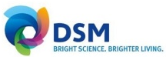


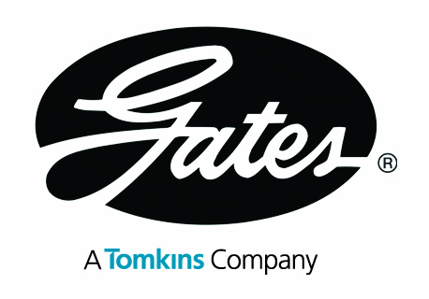

动态项目控制DPC主要企业（项目）用户
以下列举出的12家主要企业，接受了基于DPC的项目管理咨询服务
1. Electrabel：比利时主要电力供应企业，拥有多个核能反应堆
2. Jan De Nul（杨德诺）：疏浚工程
3. Coca-Cola（可口可乐）：饮料灌装流水线
4. Waterleau：水、垃圾、空气综合处理及能源回收利用解决方案
5. Genzyme（健赞）：制药业
6. DSM Food（荷兰皇家帝斯曼集团）：健康、营养、材料等领域
7. Arcelec（哥伦比亚）：建筑业
8. Grontmij：建筑业
9. Camtech：建筑业
10. Gyproc（圣戈班石膏建材）：建筑建材
11. Gates（盖茨液压）：工业及车用液压设备制造商
12. Rio Tinto（力拓）：矿业集团，世界铁矿石三巨头之一
这些企业的很多以往项目或当前项目，都采用了DPC进行项目管理。

